Slide 1
Estudio de los algoritmos de seguimiento MPP: Enfocando el método numérico. Técnicas
BISECCIÓN

Slide 2
El revisa y compara diferentes métodos de seguimiento del punto de máxima potencia (MPPT) para sistemas fotovoltaicos. Se destacan los métodos de optimización de enjambre de partículas, algoritmo de salto de rana, redes bayesianas, colonia artificial de abejas, técnica de optimización de lobo gris, y búsqueda de cuco, entre otros. Se discuten las ventajas y desventajas de estos métodos, así como su aplicación en diferentes contextos. Además, se enfatiza en los métodos numéricos iterativos, que ofrecen ventajas como velocidad de convergencia, precisión y aplicabilidad en diversas situaciones. También se mencionan los métodos de inteligencia artificial y técnicas de escalada de colina. En resumen, el documento proporciona una visión general de los métodos de seguimiento del punto de máxima potencia para sistemas fotovoltaicos, destacando las características y aplicaciones de cada enfoque.

Slide 3
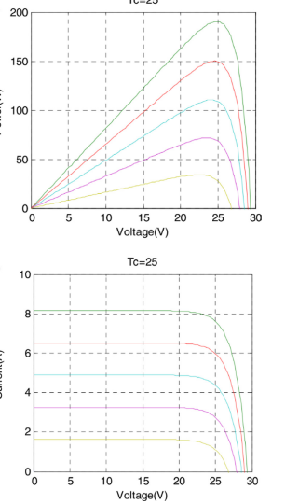
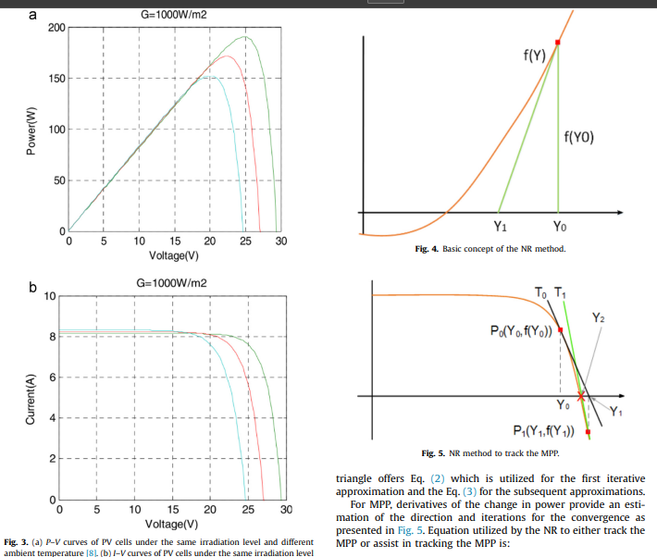
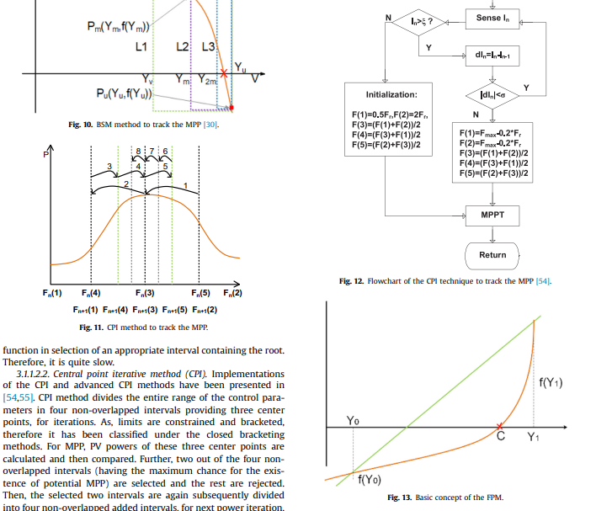

Slide 4
El punto de máxima potencia (MPP) es el punto en el que un panel solar o un conjunto de paneles solares produce la máxima potencia eléctrica. Este punto varía según las condiciones ambientales, como la intensidad de la luz solar y la temperatura. En el MPP, la tensión y la corriente de salida del panel solar se combinan para producir la máxima potencia posible. El seguimiento del punto de máxima potencia (MPPT) es crucial para maximizar la eficiencia de los sistemas fotovoltaicos, ya que permite ajustar continuamente la operación del panel solar para operar lo más cerca posible de su MPP, maximizando así la producción de energía.

Slide 5
Los gráficos proporcionan detalles sobre las características de los sistemas fotovoltaicos y los métodos de seguimiento del punto de máxima potencia (MPP). Por ejemplo, muestran las curvas de corriente-voltaje (I-V) y potencia-voltaje (P-V) de las celdas fotovoltaicas bajo diferentes condiciones de temperatura e irradiación solar. Además, los gráficos pueden ilustrar el funcionamiento de los métodos de seguimiento del MPP, como el método de barrido de corriente, el método de secante, el método de barrido de tensión, entre otros. Estos gráficos son útiles para comprender visualmente el comportamiento de los sistemas fotovoltaicos y la eficacia de los métodos de seguimiento del MPP.

